Slide 1
Période 3
Semaine 6
Lundi

Slide 2
Programme de la séance
- Les nombres décimaux :
Vérification des prérequis et situation de référence
- Jeu mathématique :
Des chiffres en folie

Slide 3
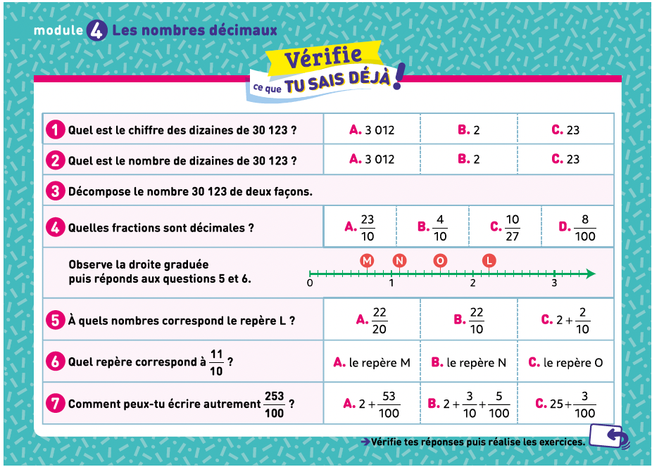
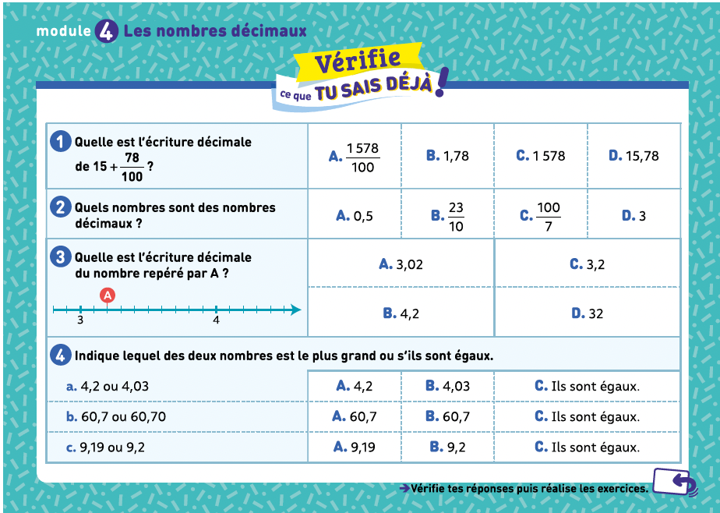
Nombres décimaux
5 minutes pour s’autoévaluer
CM1
CM2

Slide 4
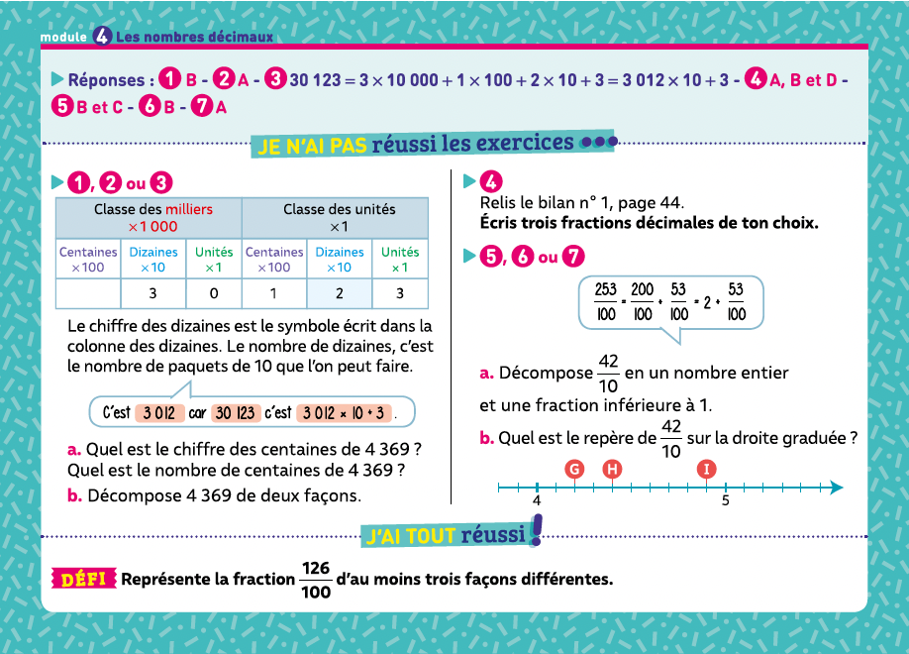
Nombres décimaux
10 minutes pour comprendre ses erreurs
CM1
CM2

Slide 5
Nombres décimaux
Manuel
page 46
De quoi parle-t-on ? Que devons-nous chercher à faire ?

Slide 6
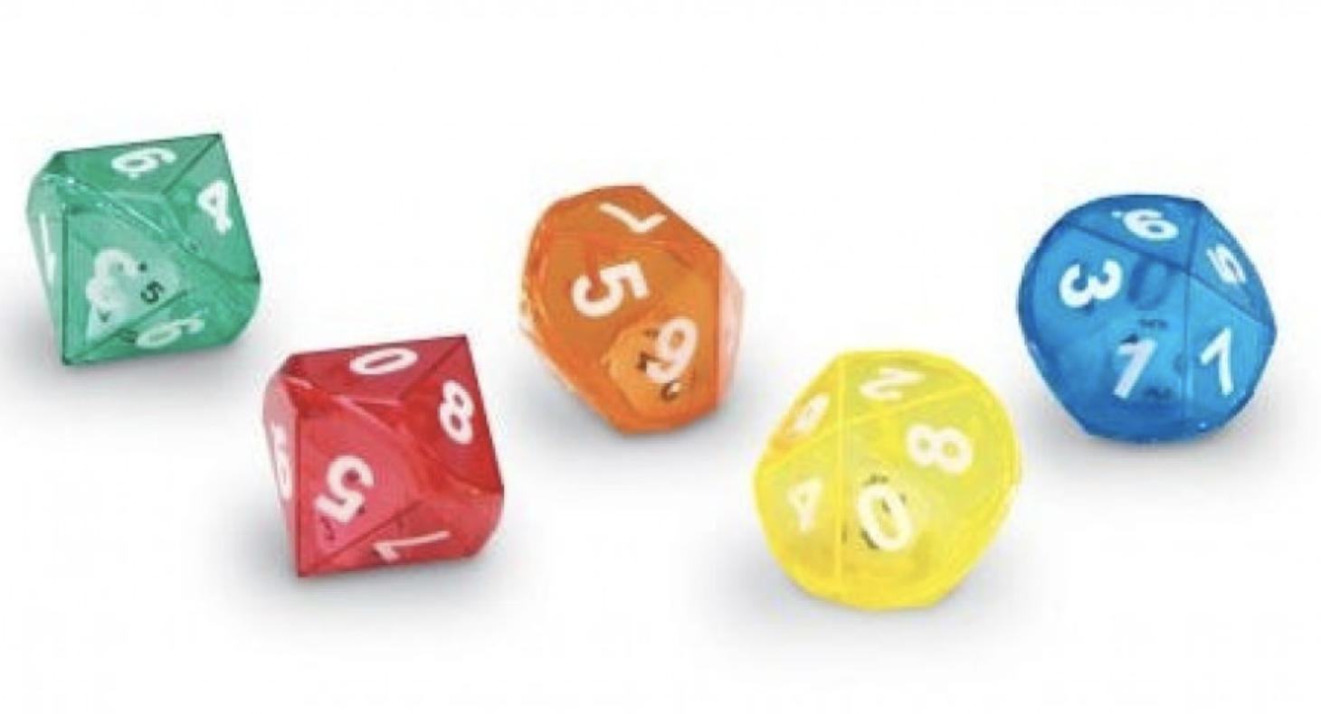
Jeu : des chiffres en folie
« Des chiffres en folie » est un jeu de calcul mental qui utilise cinq dés.
Le lancer des cinq dés détermine cinq nombres. Ce sont les nombres avec lesquels les joueurs peuvent effectuer tous les calculs possibles de façon à fabriquer un nombre-cible.
Une première formule de jeu consiste à essayer de trouver zéro avec ces cinq nombres et les opérations de son choix.
Dans une deuxième formule, un nombre-cible est déterminé par le tirage de 2 ou 3 dés. Il faut alors essayer de fabriquer ce nombre-cible avec les cinq nombres annoncés par les dés et les opérations de son choix. Celui qui gagne est celui qui trouve le nombre cible ou s’en approche le plus.

Slide 7
Période 3
Semaine 6
Mardi

Slide 8
Programme de la séance
- Les nombres décimaux :
Mission 1
- Calcul : Entraînement

Slide 9
Les nombres décimaux :
Mission 1

Slide 10
CM1
Nombres décimaux : Mission 1

Slide 11
CM1
Nombres décimaux : Mission 1
Que devez-vous faire ?
Qu’est-ce qui est inscrit sur les différentes étiquettes ?

Slide 12
CM1
Nombres décimaux : Mission 1
MISE EN COMMUN

Slide 13
1
2
3
4
5

Slide 14
CM1
Nombres décimaux : Mission 1

Slide 15
CM1
Nombres décimaux : Entraînement mission 1

Slide 16
Calcul : Entraînement

Slide 17
CM1
Calcul : division de deux nombres entiers avec diviseur à un chiffre
Pose et résous les divisions suivantes :
87 : 3
982 : 4
835 : 5
2 406 : 7
954 : 9
5 031 : 6

Slide 18
Période 3
Semaine 6
Jeudi

Slide 19
Programme de la séance
- Les nombres décimaux :
Entraînement mission 1
- Calcul : Entraînement

Slide 20
Les nombres décimaux :
Entraînement mission 1

Slide 21
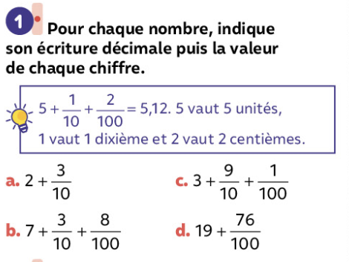
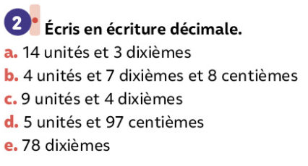
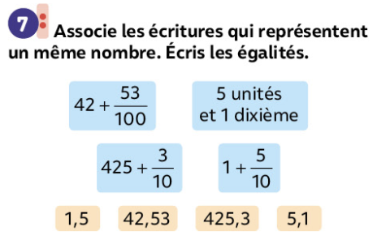
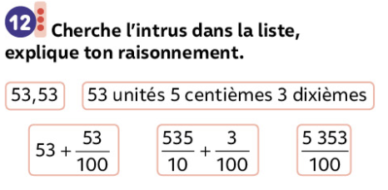
CM1
Les nombres décimaux : Entraînement mission 1
Ex. 1, 2 et 7 p.48 – BONUS : ex 12 p.48

Slide 22
Calcul : Entraînement

Slide 23
CM1
Calcul : division de deux nombres entiers avec diviseur à un chiffre
Pose et résous les divisions suivantes :
963 : 9
257 : 2
2 345 : 7
859 : 4
4 277 : 5
7 319 : 3

Slide 24
Période 3
Semaine 6
Vendredi

Slide 25
Programme de la séance
- Les nombres décimaux : Mission 2
- Jeux : Les fractions

Slide 26
Les nombres décimaux : Mission 2

Slide 27
CM1
Nombres décimaux : Mission 2

Slide 28
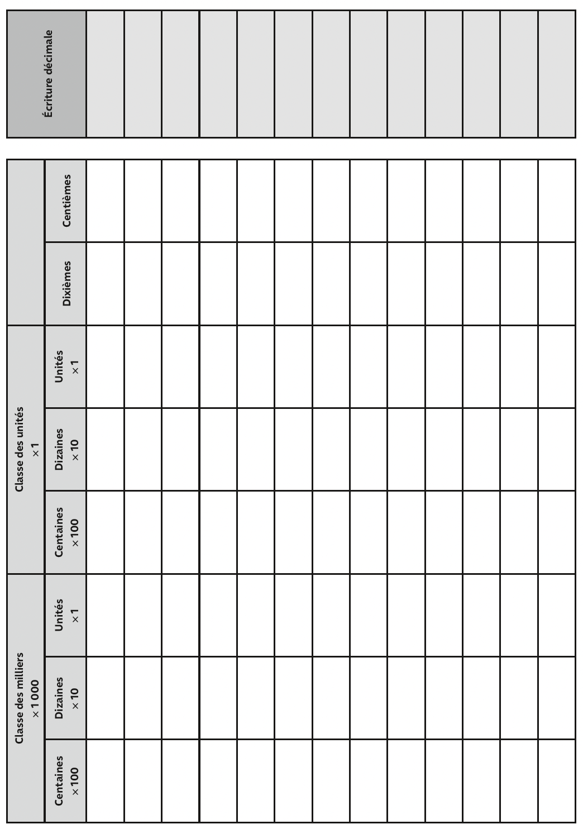
CM1
Nombres décimaux : Mission 2
Que devez-vous faire ?
De quel matériel disposez-vous ?
Vous souvenez-vous du tableau de numération ?

Slide 29
CM1
Nombres décimaux : Mission 2
Lors de cette mission, vous allez compléter le tableau de numération que vous connaissez déjà pour les nombres entiers, pour pouvoir écrire et lire les nombres décimaux.

Slide 30
CM1
Nombres décimaux : Mission 2
MISE EN COMMUN

Slide 32
CM1
Nombres décimaux : Mission 2

Slide 33
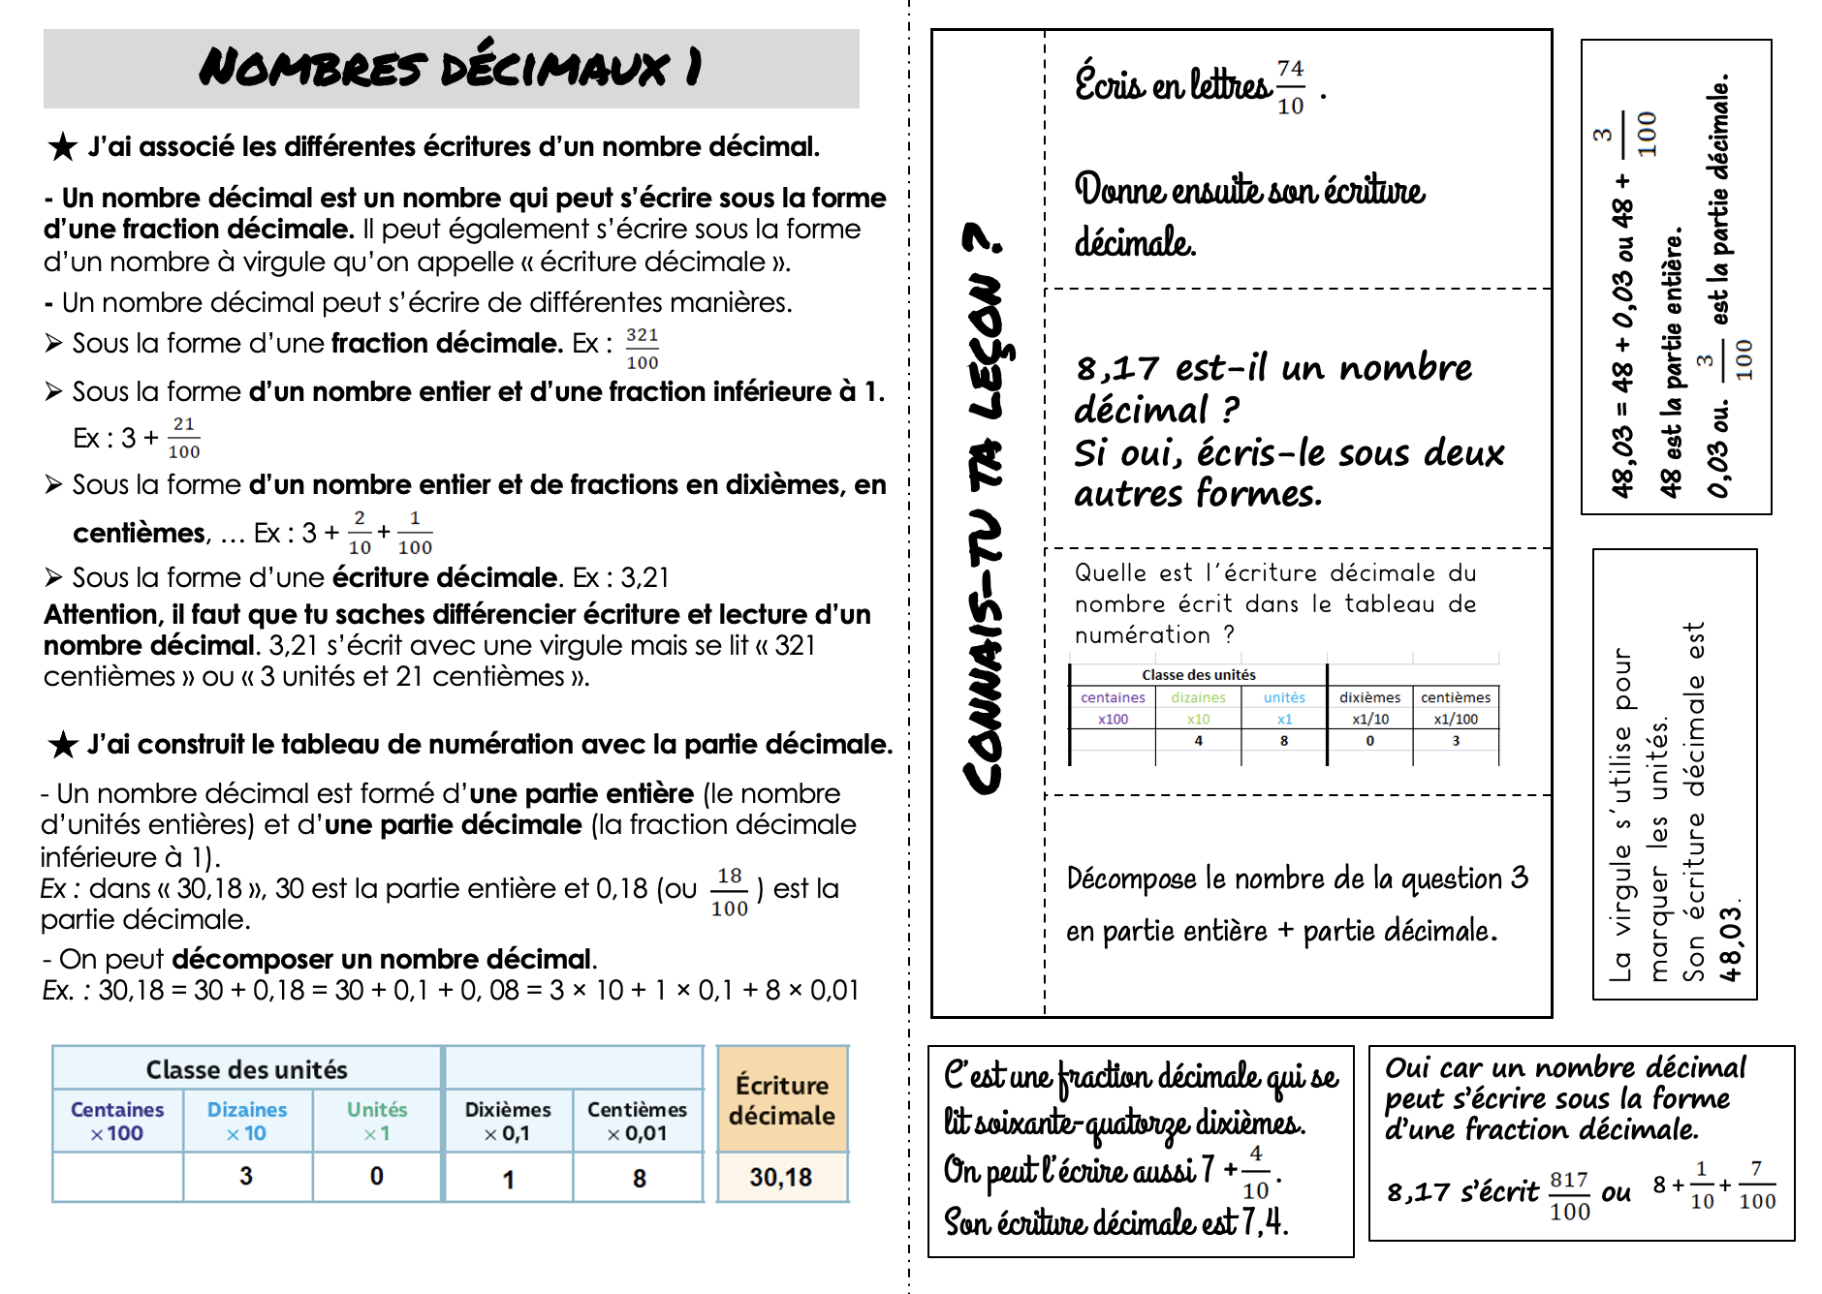
CM1
Nombres décimaux : Mémo 1

Slide 34
CM1
Nombres décimaux : Entraînement mission 2

Slide 35
Jeux : Les fractions

Slide 36
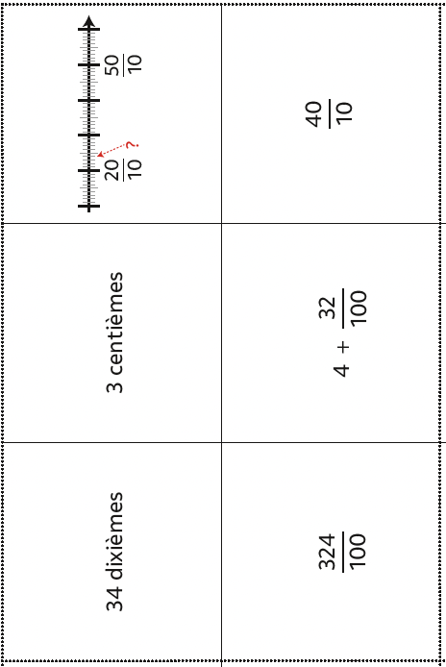
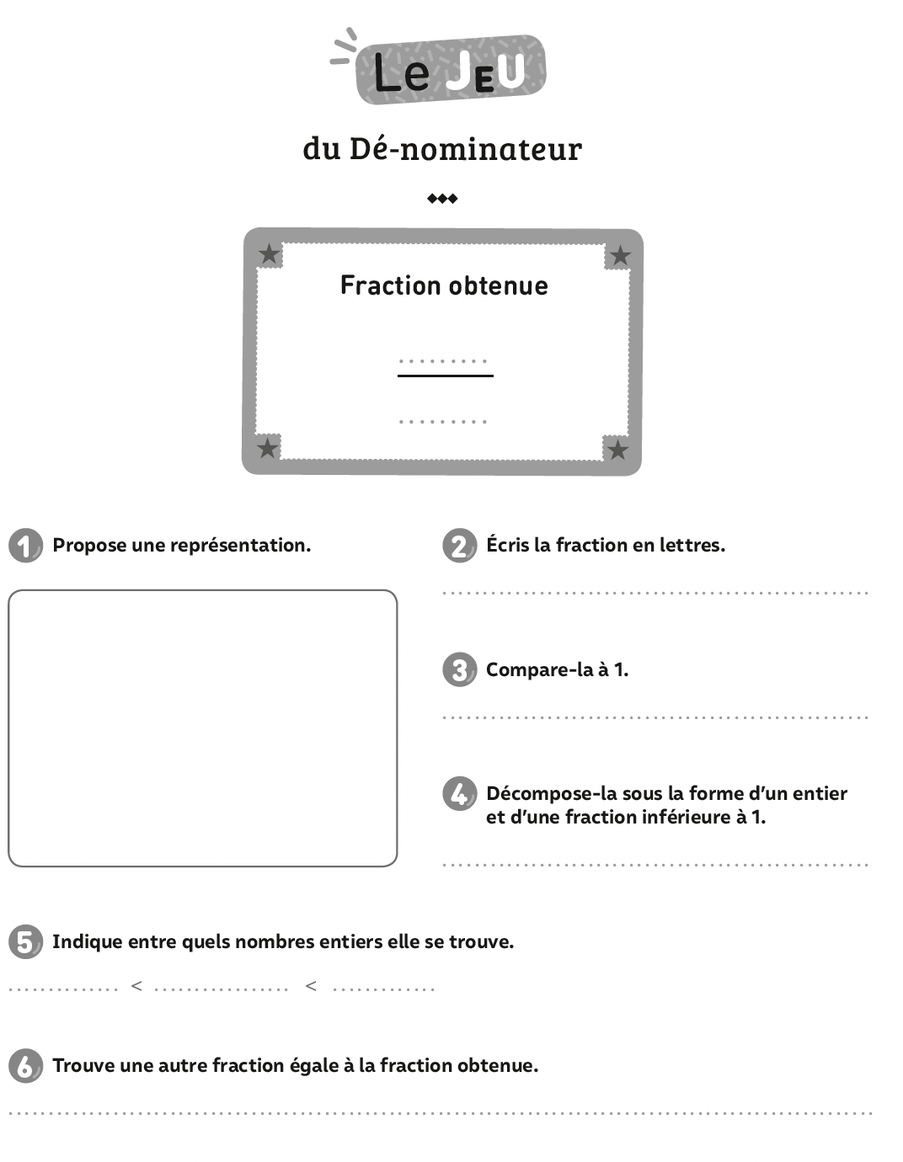
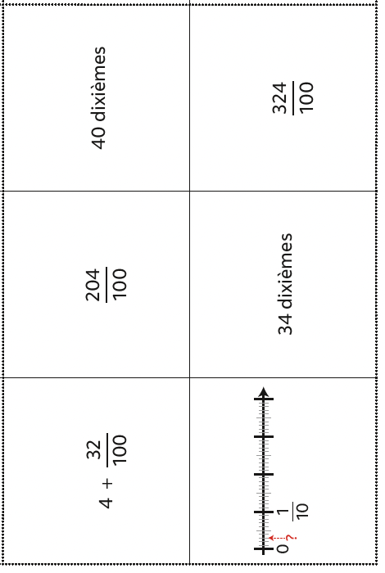
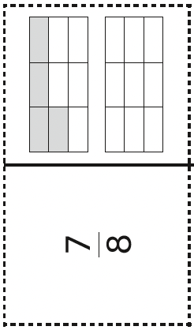
CM1
Jeux : Fractions
Domino des fractions
Jeu du dé-nominateur
Bingo des fractions

